Slide 1





Nurse Stress Prediction Wearables Sensors: Monitorização contínua de stress em ambiente hospitalar
Projeto individual de Inteligência Artificial para as Telecomunicações
Trabalho realizado por: Luis Pedro Cerqueira Baptista PG61434
2025/26
Notes:
Boa tarde, o meu projeto foca-se na análise de dados de sensores wearables de enfermeiras para prever indicadores de stress.

Slide 2
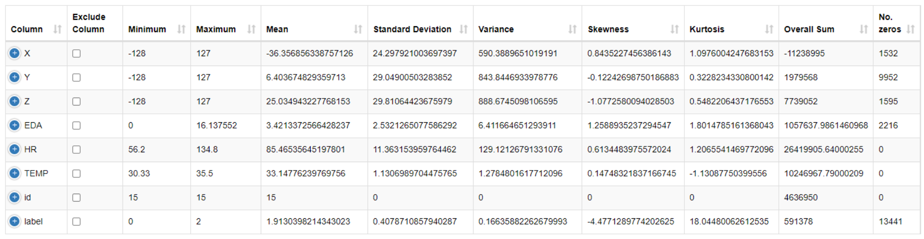
Dataset
O dataset ‘Continuous Stress Monitoring of Hospital Nurses’ contém cerca de 11.5 milhões de registos fisiológicos de 15 enfermeiras durante o trabalho. Inclui EDA, HR, movimento, temperatura e marca temporal, mais um label de stress com três níveis. Desafio: elevada volumetria, dados reais, contexto COVID-19
Notes:
O dataset escolhido foi o 'Continuous Stress Monitoring of Hospital Nurses', com 11.5 milhões de registos. Como podem ver na Figura 1, a análise exploratória foi o passo mais importante. Descobri que a coluna label (o alvo de stress) não era constante, mas sim categórica, com três valores: 0, 1 e 2. Isto validou a tarefa principal de Classificação. O dataset era rico, permitindo-me definir três abordagens de análise distintas: Classificação: Prever o label (stress). Regressão: Prever os sinais fisiológicos HR (Ritmo Cardíaco) e EDA (Stress da Pele). Clustering: Tentar descobrir grupos naturais nos dados.

Slide 3
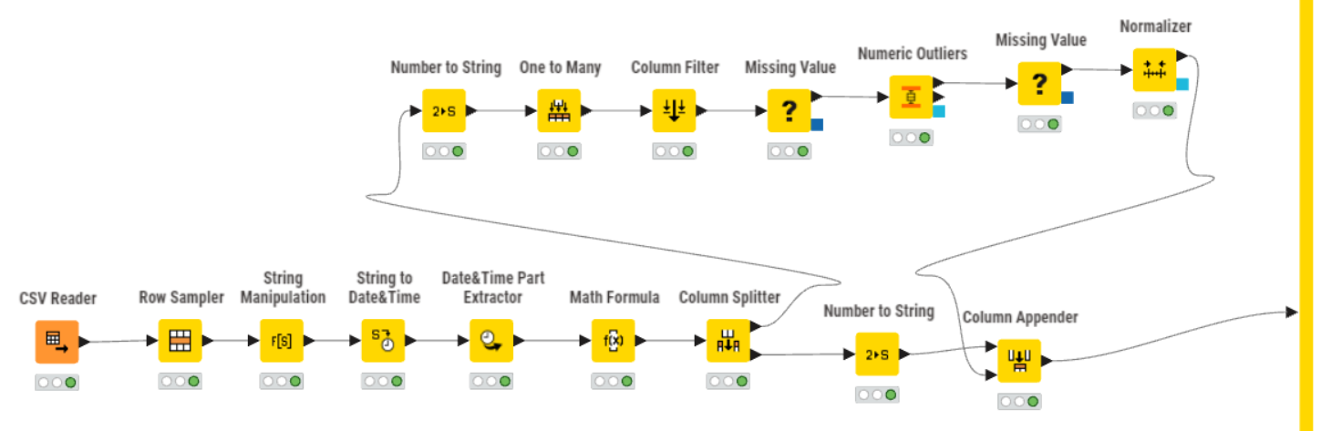
Pré-processamento e Engenharia de Features - Classificação
Workflow de leitura, amostragem, manipulação temporal, limpeza e normalização dos dados. Feature Engineering cria métricas como ‘Move_Magnitude’ para comprimir a variável movimento. Remoção de campos com fuga de dados assegura modelos robustos.
Notes:
Este slide mostra o processo essencial para preparar os dados antes de treinar os modelos. Comecei por ler todas as medições, criei amostras representativas, tratei datas e valores em falta, e normalizei as variáveis. A inteligência na preparação foi a criação de novas métricas que ajudam os modelos a compreender padrões reais, como ‘MoveMagnitude’, que resume o movimento das enfermeiras ao longo do tempo. Também tive atenção à remoção de campos que poderiam causar fuga de dados e afetar a validade da análise.

Slide 4
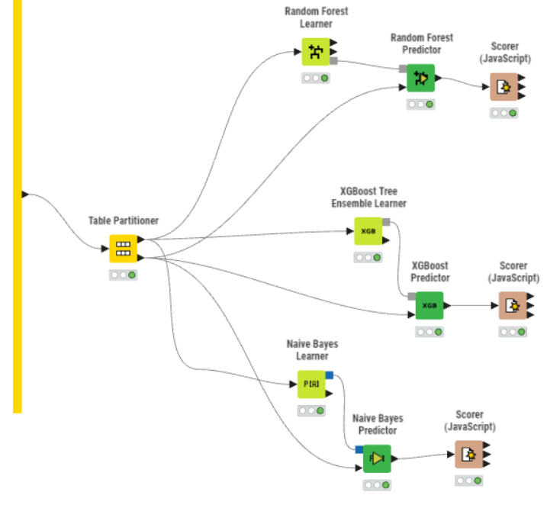
Modelos de Classificação Supervisionada
Três modelos testados para prever a classe de stress: Naive Bayes, Random Forest e XGBoost. Apenas features de movimento e tempo usadas, evitando data leakage. Accuracy no teste: Naive Bayes (94%), RF e XGBoost (100%).
Notes:
Nesta fase, apliquei diferentes algoritmos de classificação apenas com features de contexto, evitando utilizar diretamente os sinais fisiológicos alvo e assim prevenir fuga de dados. O modelo Naive Bayes obteve um resultado excelente: 94.06% de acurácia e 0.786 de Kappa Mas os modelos otimizados (Random Forest e XGBoost) foram perfeitos. Como podem ver, alcançaram 100% de acurácia e 1.0 de Kappa. À primeira vista, parece overfitting, mas não é overfitting. A cross validation confirmou um R²=1. Isto prova que as features de contexto (movimento e tempo) são preditores perfeitos para o label de stress neste dataset."

Slide 5
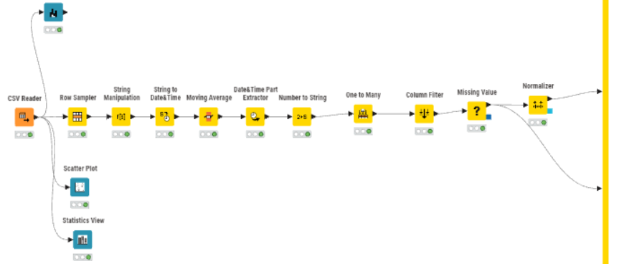
Pré-processamento e Engenharia de Features - Regressão
Para a regressão, repeti o workflow de pré-processamento com especial atenção à limpeza e normalização, desta vez focando a previsão dos sinais fisiológicos HR e EDA. Mantive features relevantes, incluindo todas as variáveis fisiológicas, para explorar a capacidade dos modelos de prever sinais biomédicos a partir do contexto e de outras medições.
Notes:
Nesta etapa, usei uma pipeline semelhante à da classificação, mas o objetivo foi diferente: queria prever sinais como frequência cardíaca e atividade eletrodérmica. Aqui é importante garantir que os dados fisiológicos são bem tratados, sobretudo porque introduzimos variáveis mais sensíveis como HR e EDA. Este cuidado na seleção e tratamento das variáveis é crítico para garantir previsões fiáveis nos modelos de regressão e evitar erros relacionados com dados inconsistentes ou redundantes.

Slide 6
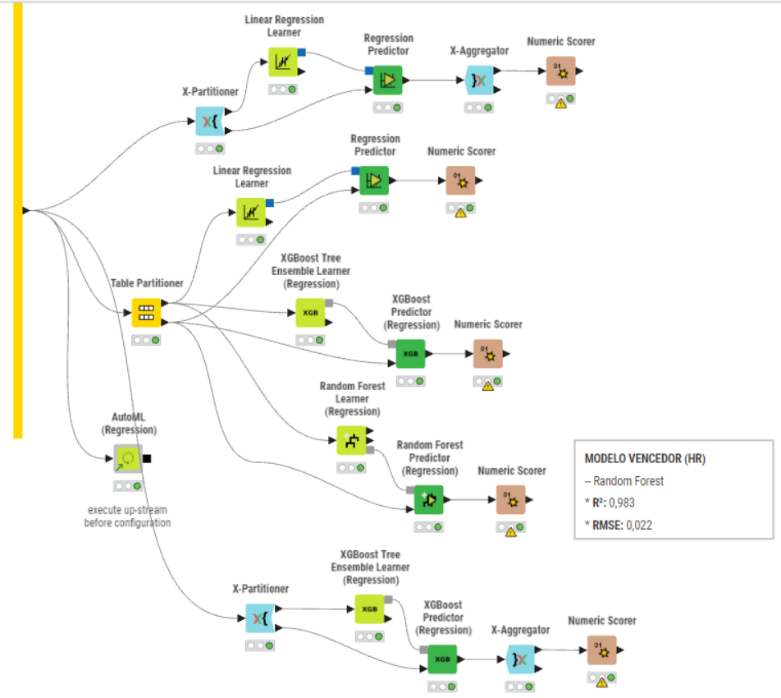
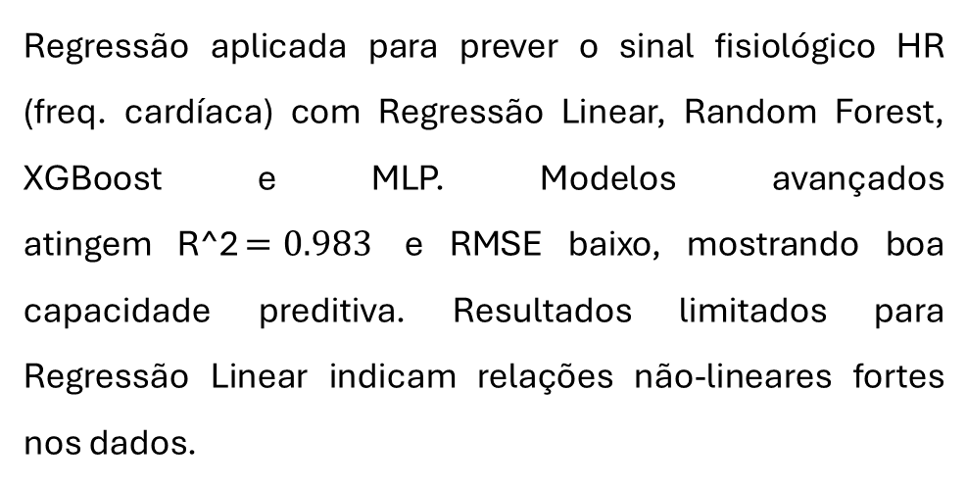
Modelos de Regressão Supervisionada HR
Regressão aplicada para prever o sinal fisiológico HR (freq. cardíaca) com Regressão Linear, Random Forest, XGBoost e MLP. Modelos avançados atingem R^2$=0.983$ e RMSE baixo, mostrando boa capacidade preditiva. Resultados limitados para Regressão Linear indicam relações não-lineares fortes nos dados.
Notes:
Avancei para prever sinais fisiológicos individuais, como a frequência cardíaca (HR), com regressão linear, Random Forest, XGBoost e uma rede MLP. Os modelos mais avançados explicam quase toda a variância do HR, com R^2 muito próximo de 1 e erro baixo, mas a regressão linear mostrou que existem relações não lineares difíceis de capturar por métodos simples.

Slide 7
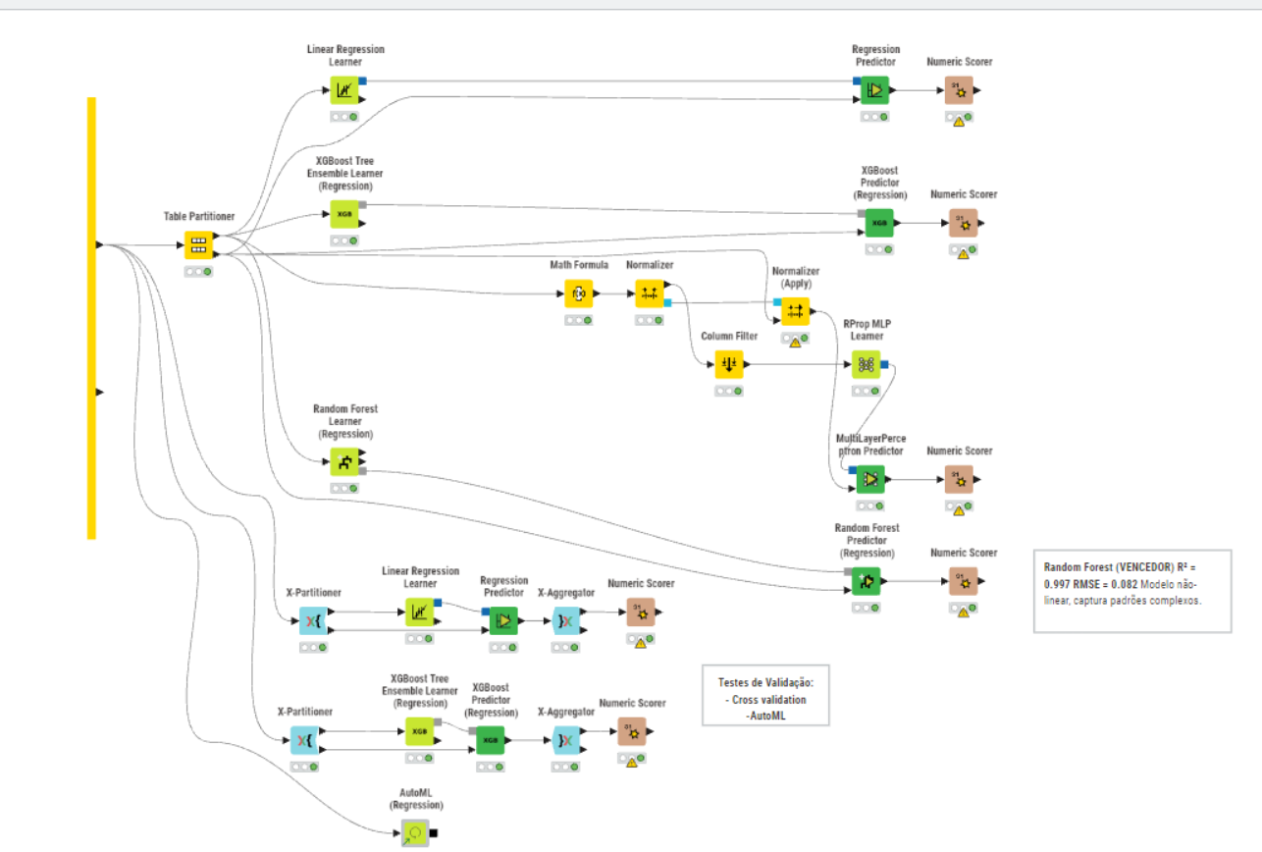
Modelos de Regressão Supervisionada EDA
Modelos de regressão para prever EDA (atividade eletrodérmica). Todos os modelos testados: Regressão Linear, Random Forest, XGBoost e MLP, mostraram valores de R^2 elevados, acima de 0.98. Revela forte interdependência fisiológica e possível redundância no dataset.
Notes:
Para prever a atividade eletrodérmica (EDA), todos os modelos — desde os mais simples aos mais complexos — atingiram R^2 muito elevados, acima de 0.98. Isto revela uma forte interdependência entre os sinais fisiológicos e o movimento, colocando em evidência a redundância do dataset. Ao mesmo tempo, demonstra o potencial dos modelos para previsão biomédica.

Slide 8
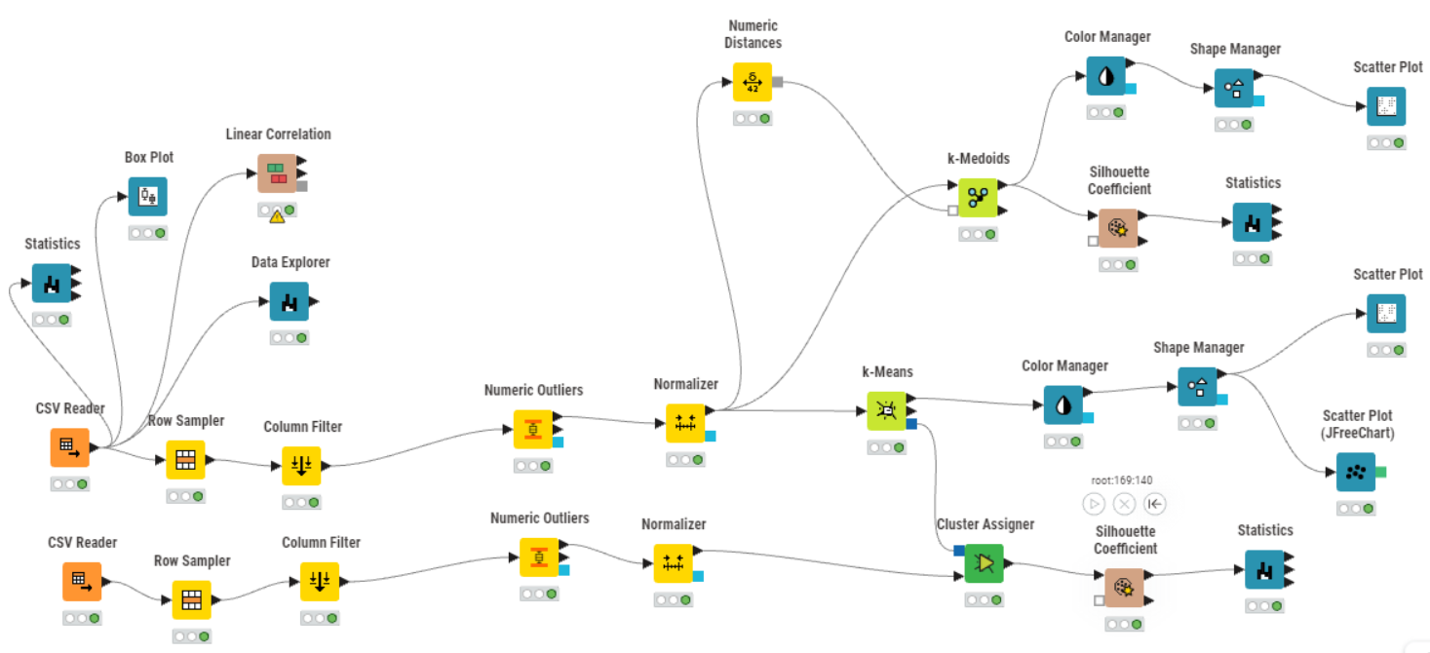
Modelos de Clustering Não-Supervisionado
Testes com K-Means e K-Medoids para procurar grupos de stress naturais. Coeficientes de silhueta muito baixos (K-Means: 0.16, K-Medoids: 0.18), indicando clusters pouco definidos e sobreposição entre estados fisiológicos. Conclusão: stress manifesta-se continuamente, sendo difícil separar grupos naturais.
Notes:
Testei métodos de clustering, como K-Means e K-Medoids, para tentar encontrar grupos naturais de stress. Os coeficientes de silhueta foram muito baixos, mostrando que os dados não se separam bem em clusters distintos, mas sim formam um contínuo fisiológico. Este resultado é importante, pois desafia a ideia de que é possível agrupar estados de stress apenas pelos sinais

Slide 9
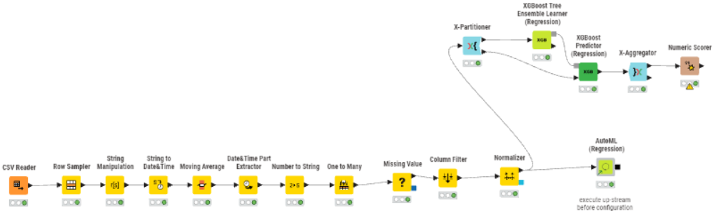
Resultados e Validação dos Modelos
Validação cruzada (cross correlation) e AutoML confirmam padrões determinísticos nos dados. Matriz de confusão mostra separação perfeita das classes por alguns modelos de classificação. Para regressão, resultados elevados indicam previsão precisa dos sinais fisiológicos, mas podem refletir redundância entre variáveis.
Notes:
Validei a performance com técnicas rigorosas, como cross validation e AutoML. Os modelos supervisionados conseguem separar completamente as classes de stress e prever sinais fisiológicos com precisão quase total. Resultados tão elevados reforçam a importância de controlar por redundância e possível fuga de dados, mas também mostram o potencial desta abordagem em ambiente clínico

Slide 10
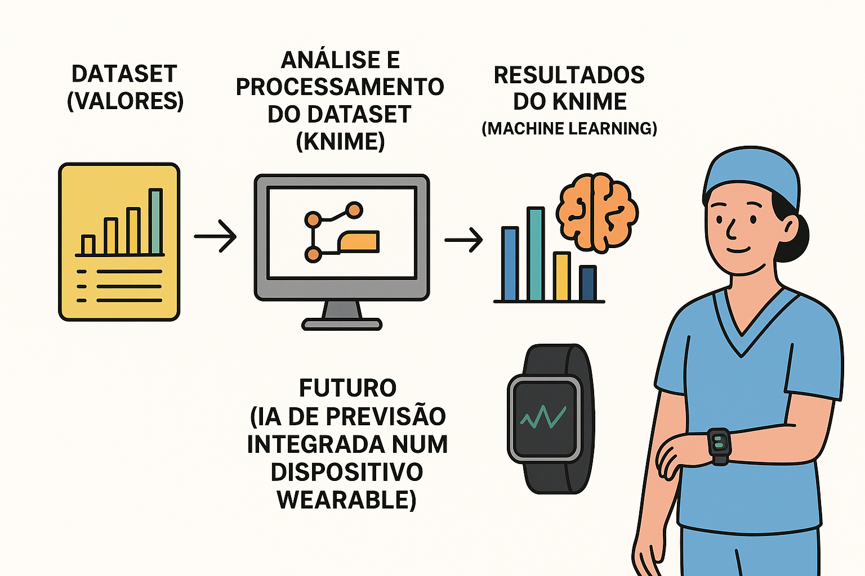
Conclusão
Neste projeto, foi possível provar que a monitorização do stress de profissionais de saúde, com recurso a dispositivos vestíveis e inteligência artificial, oferece resultados altamente precisos e detalhados. Modelos supervisionados apresentam excelente performance na classificação e na previsão de sinais fisiológicos, enquanto métodos não-supervisionados revelam os desafios na separação natural dos estados de stress.
Notes:
Em suma, a inteligência artificial aplicada a sensores vestíveis permite monitorização e previsão de stress com grande precisão. No entanto, há desafios na generalização dos modelos e na identificação de grupos naturais de stress, sugerindo que a abordagem deve ser complementada com validação em contexto real. O futuro passa por soluções integradas e éticas na saúde ocupacional

